Slide 1
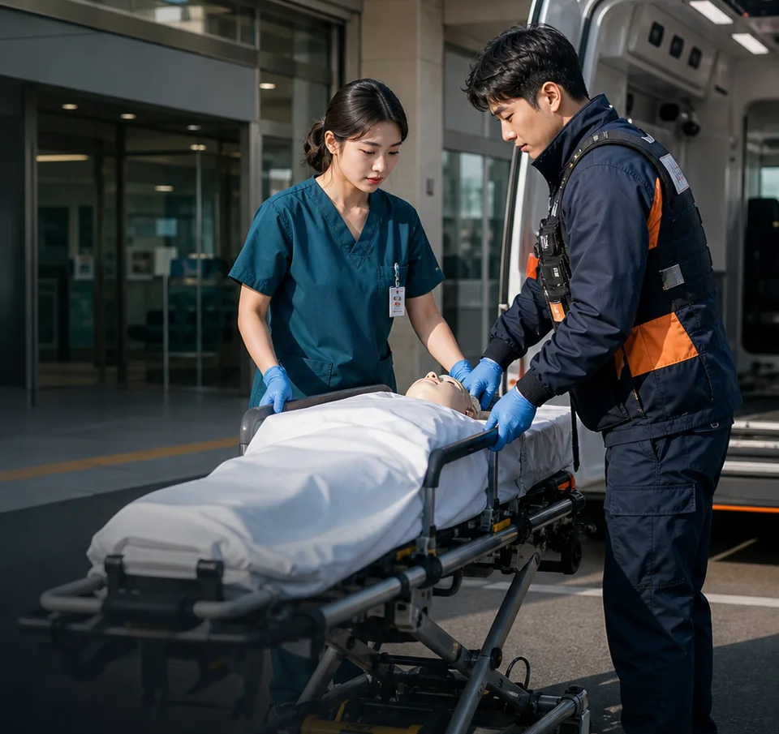
GOLDEN TIME · TEACHER GUIDE
간호사
REGISTERED NURSE
환자 곁에서 변화를 읽고
안전한 다음 행동을 만드는 사람
진로체험 수업용 · 교사용 자료
Notes:
간호사 진로 교안의 표지입니다. 학생들에게 앱에서 경험한 장면을 떠올려 보게 한 뒤 직업의 실제 역할로 연결하세요.
[Sources]
- https://www.law.go.kr/LSW/lsInfoP.do?ancYnChk=&chrClsCd=010202&efYd=20250621&lsiSeq=265413&urlMode=lsInfoP
- project asset: public/assets/nurse/career-cover-v2.webp
[/Sources]

Slide 2
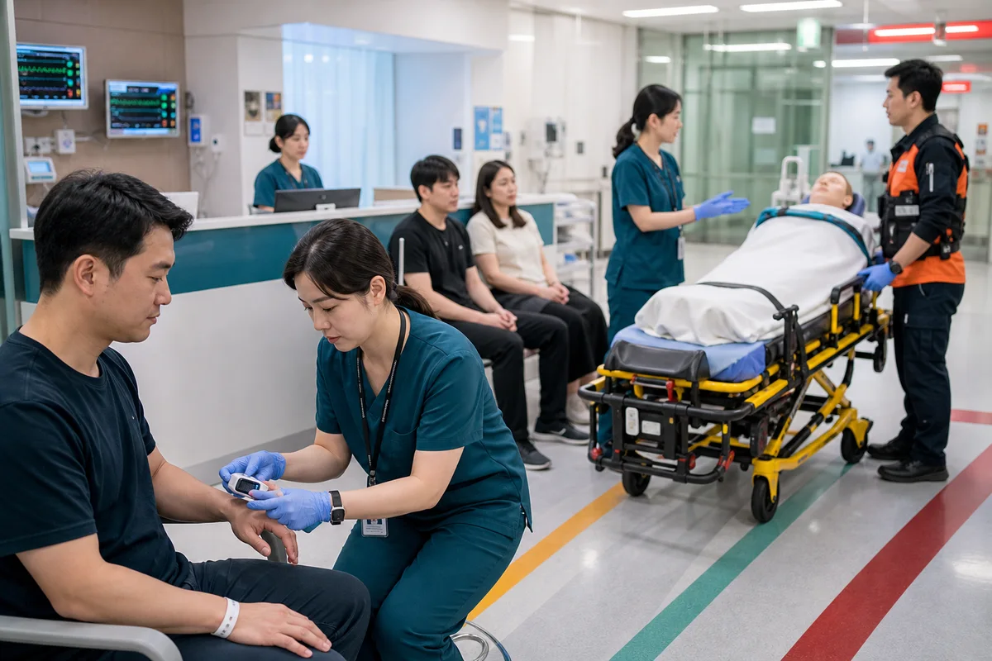
01 · ROLE IN ACTION
환자 곁에서 가장 먼저 변화를 읽습니다
간호는 지시를 기다리는 일이 아니라, 관찰한 정보를 안전한 행동으로 연결하는 일입니다.
보이는 것
호흡 · 표정 · 피부색 · 활력징후
판단하는 것
무엇이 먼저인지, 누구에게 알릴지
행동하는 것
처치 · 기록 · 설명 · 협업
GOLDEN TIME · NURSE CAREER
02
Notes:
학생들에게 앱의 응급실 미션에서 어떤 정보가 가장 먼저 눈에 들어왔는지 물어보세요. 간호사의 핵심은 관찰한 정보를 우선순위와 행동으로 연결하는 것임을 설명합니다.
[Sources]
- https://www.law.go.kr/LSW/lsInfoP.do?ancYnChk=&chrClsCd=010202&efYd=20250621&lsiSeq=265413&urlMode=lsInfoP
- project asset: public/assets/nurse/triage-briefing-v2.webp
[/Sources]

Slide 3
02 · CLINICAL JUDGMENT
간호사의 판단은 네 단계로 움직입니다
앱의 모든 미션은 이 흐름을 연습하도록 구성되어 있습니다.
1
2
3
4
관찰
판단
처치
기록·협업
증상과 수치, 환자의 말을 함께 봅니다.
위험도와 우선순위를 비교합니다.
안전한 범위에서 먼저 행동합니다.
변화와 조치를 정확히 인계합니다.
수업 질문
“이 네 단계 중 하나가 빠지면 환자 안전에 어떤 일이 생길까요?”
GOLDEN TIME · NURSE CAREER
03
Notes:
네 단계를 차례로 읽게 하지 말고, 앱에서 실제로 했던 행동을 각 단계에 붙여보게 하세요. 예: 환자 카드 보기=관찰, 구역 선택=판단, 처치 선택=처치, 설명 읽기=기록·협업의 이해.
[Sources]
- https://www.law.go.kr/LSW/lsInfoP.do?ancYnChk=&chrClsCd=010202&efYd=20250621&lsiSeq=265413&urlMode=lsInfoP
[/Sources]

Slide 4
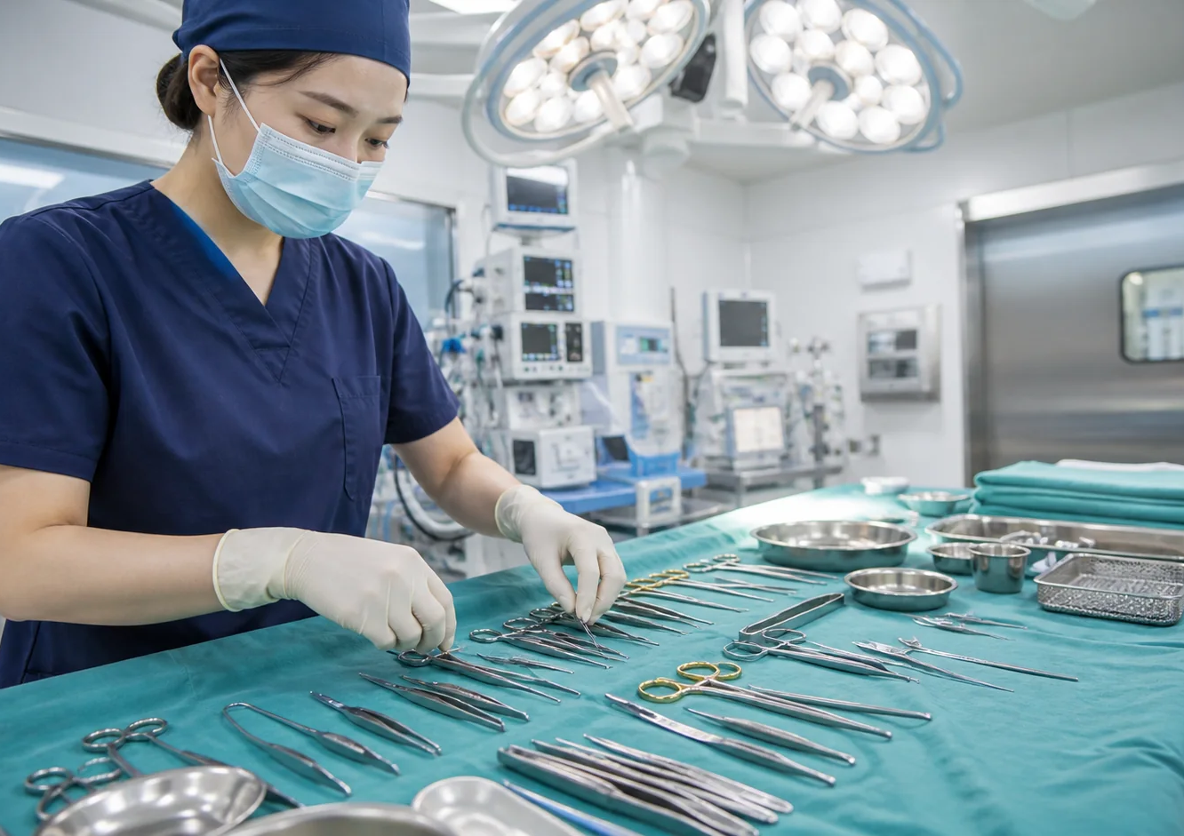
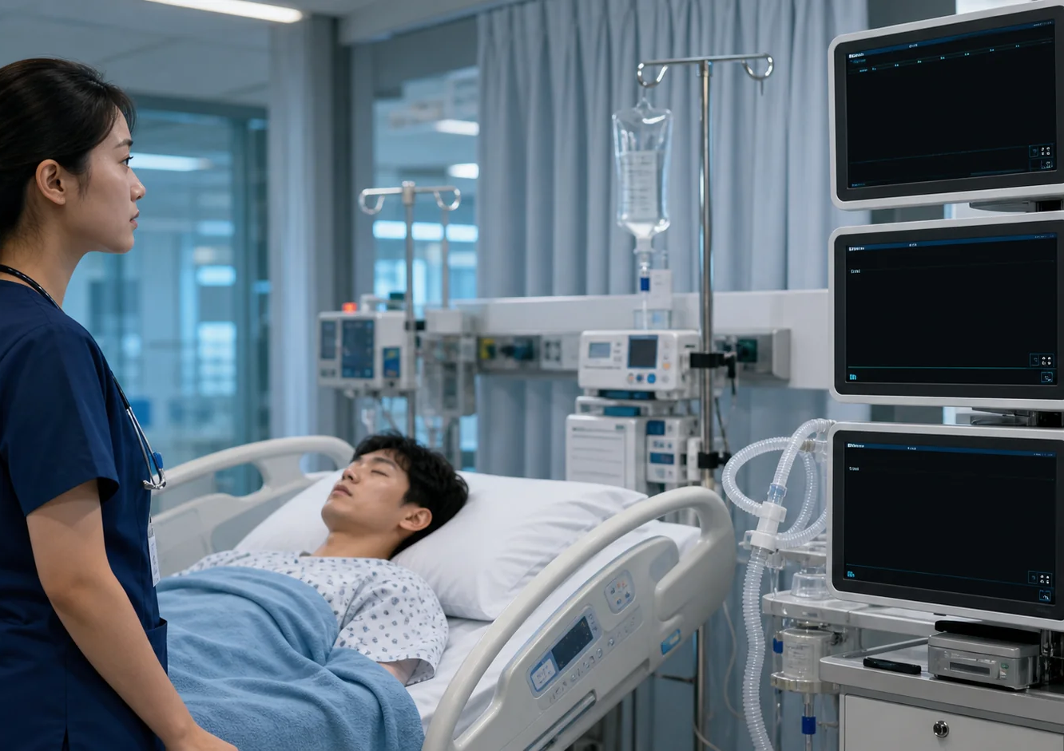
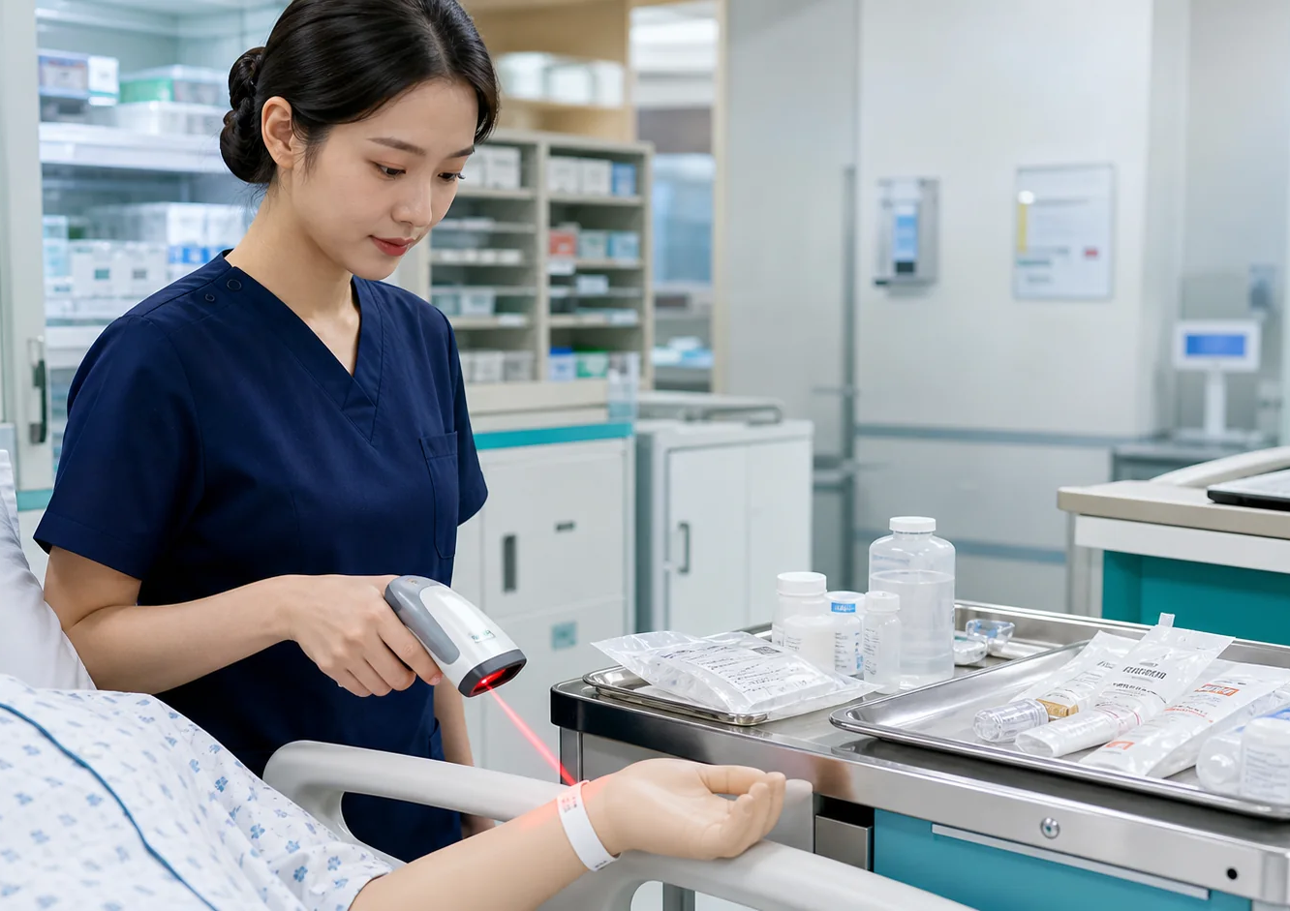
03 · MANY PLACES, ONE PROFESSION
같은 간호사라도 현장에 따라 역할이 달라집니다
응급실의 속도, 수술실의 정확성, 중환자실의 관찰력은 서로 다른 강점을 요구합니다.
수술실
중환자실
투약실
멸균과 기구 준비
작은 변화의 조기 발견
환자·처방·약품 대조
정확성
집중력
꼼꼼함
GOLDEN TIME · NURSE CAREER
04
Notes:
세 장면 중 자신에게 가장 잘 맞는 현장을 고르고 이유를 말하게 하세요. 간호사는 병원뿐 아니라 학교, 산업현장, 재가, 사회복지시설 등 다양한 영역에서 일할 수 있습니다.
[Sources]
- https://www.koreanurse.or.kr/kna_ko/130/subview.do
- project assets: public/assets/nurse/surgery-room-v1.webp, public/assets/nurse/icu-room-v1.webp, public/assets/nurse/medication-room-v1.webp
[/Sources]

Slide 5
04 · PATH TO LICENSE
간호사가 되는 길
평가인증을 받은 간호교육과정을 마치고 국가시험에 합격한 뒤 보건복지부장관의 면허를 받습니다.
1
2
3
4
간호교육
국가시험
면허
진로 확장
평가인증을 받은 대학·전문대학 간호학 과정
간호학과 보건의약 관계 법규에 관한 시험
보건복지부장관의 간호사 면허
병원·보건·학교·산업·공공기관 등
진로 정보는 입학·시험 시점에 국시원과 관련 법령에서 최신 기준을 다시 확인하세요.
GOLDEN TIME · NURSE CAREER
05
Notes:
중학생에게는 학교 선택보다 먼저 생명과학, 의사소통, 협업, 정확한 기록 습관이 왜 필요한지 연결해 설명하세요. 세부 입시와 시험 기준은 변할 수 있으므로 최신 공고 확인을 안내합니다.
[Sources]
- https://www.law.go.kr/LSW/lsInfoP.do?ancYnChk=&chrClsCd=010202&efYd=20250621&lsiSeq=265413&urlMode=lsInfoP
- https://www.koreanurse.or.kr/kna_ko/130/subview.do
- https://www.kuksiwon.or.kr/notice/brd/m_51/view.do?seq=3793
[/Sources]

Slide 6
05 · CLASS DISCUSSION
수업에서 바로 쓰는 질문
정답보다 판단의 근거를 말하게 하세요.
01
관찰
환자의 말과 모니터 수치가 다르면 무엇을 먼저 확인할까?
02
안전
수술 도구와 약품은 왜 한 번 더 확인해야 할까?
03
협업
혼자 해결하지 않고 바로 알려야 하는 순간은 언제일까?
마무리 활동 · 내가 잘한 판단 한 가지와 더 연습할 행동 한 가지를 적어봅니다.
Notes:
마지막 5분에 세 질문 중 하나를 모둠별로 선택해 1분 토론하게 하세요. 답이 하나가 아니라 근거와 안전한 협업이 중요하다는 점으로 정리합니다.
[Sources]
- https://www.law.go.kr/LSW/lsInfoP.do?ancYnChk=&chrClsCd=010202&efYd=20250621&lsiSeq=265413&urlMode=lsInfoP
[/Sources]

